Slide 1
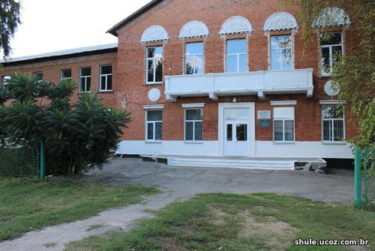
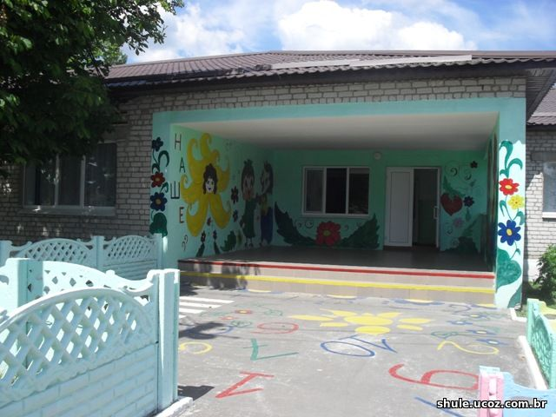
Бердянський НВК “ЗНЗ-І-ІІІ ст.-ДНЗ” Зачепилівської селищної ради Зачепилівського району Харківської області

Slide 2
Педагогічний професіоналізм учителя зарубіжної літератури, російської мови в контексті акмеології
Підготувала вчитель російської мови і зарубіжної літератури
Вагаршакян Яна Олександрівна

Slide 3
В умовах цивілізаційно-історичних та освітніх викликів ХХІ століття сучасний педагог живе й працює в режимі акме, виступаючи активним суб’єктом власного професійно-особистісного самовдосконалення й самотрансценденції. Його професійний розвиток становить неперервний процес прогресивного й гуманістичного формування особистості, яка прагне підняти себе до рівня вершинних професійних еталонів.
Акме (від др.-грець. ακμή, akme – розквіт, вершина, зрілість, вищий ступінь чогось).
Педагогічна акмеологія – новий науковий напрямок, предметом вивчення якого є професійне становлення педагога, досягнення ним вершин у професійній діяльності, шляхи й способи удосконалювання як професіонала.
Одне з центральних понять педагогічної акмеології – поняття професіоналізму педагога. Професіоналізм педагога – це інтегральна характеристика педагога, яка передбачає володіння ним видами професійної діяльності та наявність у педагога професійно важливих якостей, які забезпечують ефективне вирішення професійних педагогічних завдань з навчання та виховання дітей і дорослих.
Високий професіоналізм – це не просто знання, вміння та навички, але завжди пристрасть, життєвий порив особистості.

Slide 4
Поняття професіоналізму охоплює три сторони праці: професійну діяльність, професійне спілкування, особистість професіонала.
Професійна діяльність відображає результат та процес праці, значимість її продукту для соціуму, використання сучасних технологій. Професійне спілкування характеризує клімат, атмосферу праці, які багато в чому визначають її ефективність. Особистість професіонала визначає ціннісні орієнтації, внутрішній сенс, професійний менталітет людини праці.
Педагогічна діяльність – включає в себе:
- знання про сутність праці вчителя, про психологічні та вікові особливості учнів, про зміст шкільних програм тощо;
- педагогічні вміння: вміння вивчати педагогічну ситуацію та ставити адекватні педагогічні завдання; вміння відбирати, групувати та оновлювати навчальний матеріал, вміння вивчати учнів (їхню пам'ять, мислення, увагу та ін.), стан навченості та вихованості учнів, прогнозувати їх зону ближнього розвитку; вміння відбирати та комбінувати методи, засоби та форми навчання та виховання;
- професійні педагогічні позиції: предметник, методист, новатор;
- професійна ерудиція та обізнаність;
- педагогічне мислення (як здатність до аналізу педагогічних ситуацій та прийняття педагогом педагогічного рішення з урахуванням особливостей учнів);

Slide 5
Педагогічне спілкування (комунікативна компетентність) – містить:
- знання про завдання та засоби спілкування, про педагогічну етику;
- педагогічні вміння: вміння ставити широкий спектр загальних завдань та гнучко їх перебудовувати в ході спілкування; використання демократичного стилю та відкритої позиції у спілкуванні; вміння вивчати та оцінювати досвід колег, брати участь у педагогічній співпраці; проектування нової професійної середи, створення нових форм ділового та творчого спілкування; забезпечення взаємопізнання, взаєморозуміння, взаємокорекції: безконфліктна співпраця з колегами; забезпечення позитивного психологічного клімату у професійній діяльності та ін.;
- професійні педагогічні позиції: гуманіст, «психотерапевт», актор, учасник та суб’єкт педагогічної співпраці;
- педагогічна емпатія, співпереживання;
- педагогічний такт (як розумна міра у виборі впливу на учнів з урахуванням умов та можливостей учасників спілкування);
- педагогічна чутливість;
- емоційна саморегуляція;
- дотримання професійної етики, норм та мови спілкування, прийнятих у даному професійному середовищі

Slide 6
Особистість професіонала – складають:
- професійні та педагогічні позиції: самодіагностика, усвідомлена індивідуальність;
- проектування себе як професіонала, вміння побудувати оптимальний сценарій свого професійного розвитку та слідувати ним;
- максимальне використання людиною своїх можливостей та їх компенсація;
- вироблення індивідуального стилю професійної діяльності:
- здатність максимально мобілізувати свої можливості, сконцентрувати зусилля;
- адекватність та економічність поведінкових професійних дій;
- вміння поєднувати високу мобілізованість та концентрацію зусиль;
- здатність підтримувати задоволення працею, позитивне відношення до себе як професіоналу;
-використання кожної нової можливості для професійного вдосконалення, ;
- здатність до вироблення індивідуального професійного оптимуму;
- обізнаність про світ професій та необхідних якостей особистості;
- усвідомлення багатовершинності свого професійного розвитку,;
- володіння прийомами побудування індивідуальної програми руху до вершин професіоналізму, складання акмеограми

Slide 7
Кожна людина неповторно індивідуальна, у кожного з нас – своя вершина, свій Олімп. Ми всі «олімпійці» в прагненні до досягнення своєї вершини, своєї здійсненності.
Бажаю всім нам успіхів!
Будьмо всі здорові!
.«

